Slide 1
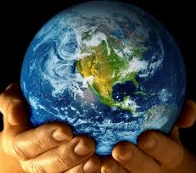
স্বাগতম

Slide 2
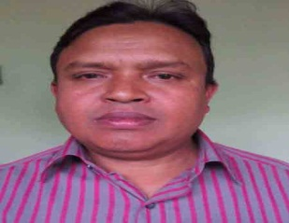
পরিচিতি
পাঠ পরিচিতি
৯ম শ্রেনী
তথ্য ও যোগাযোগ প্রযুক্তি
প্রথম অধ্যায়,পাঠ-০১
সময়ঃ ৫০ মিঃ
তারিখঃ
শিক্ষক পরিচিতি
মোঃ শহিদুল ইসলাম
সহকারী শিক্ষক (কম্পিউটার)
কাটগড় রাজাপুকুর দাঃ সুঃ দাখিল মাদ্রাসা
গোলাপগঞ্জ , বীরগঞ্জ , দিনাজপুর ।

Slide 3
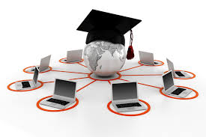
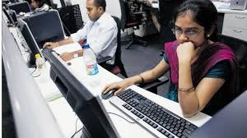
তের
ইণ্টারনেট সংযোগ
অফিসে কম্পিউটার এর ব্যবহার

Slide 4
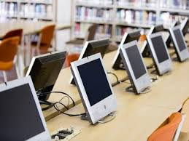
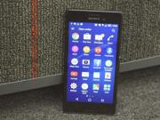

Slide 5
পাঠ শিরোনাম
বিশ্বগ্রাম ( Global village )

Slide 6
বিশ্বগ্রাম কি এ সম্পর্কে বলতে পারবে ।
কম্পিউটার ,মোবাইল ফোন,ইন্টারনেট তথ্য যোগাযোগ প্রযুক্তির মাধ্যমে বিশ্বগ্রামের সুবিধা সমূহ জানতে পারবে ।
শিক্ষা ও চিকিৎসার ক্ষেত্রে বিশ্বগ্রামের অবদান সমূহ বিশ্লেষন করতে পারবে ।
শিখন ফল

Slide 7
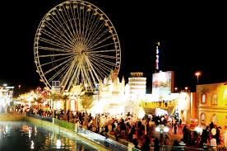

Slide 8
একক কাজ
# বিশ্ব গ্রাম কি?

Slide 9
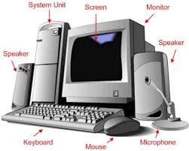
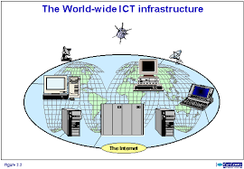
কম্পিউটার
মোবাইল
ইন্টারনেট

Slide 10
জোড়ায় কাজঃ
মোবাইল ও কম্পিউটার বিশ্ব গ্রাম তৈরির ক্ষেত্রে কিভাবে অবদান রাখে।

Slide 11
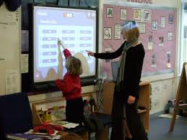
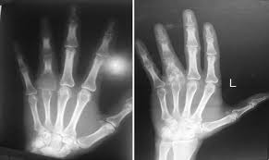

Slide 12
দলীয় কাজ
বিশ্বগ্রাম শিক্ষা ও চিকিৎসা ক্ষেত্রে যে বিশেষ অবদান রেখেছে তা বিশ্লেষন কর ?

Slide 13
মুল্যায়ন
Global village সম্পর্কে যা জান লিখ ?
Global village সম্পর্কে যা জান লিখ ?
কম্পিউটার ও মোবাইল ফোন গ্লোবাল ভিলেজ –এ কিভাবে ব্যবহার হয় ?
শিক্ষা ক্ষেত্রে গ্লোবাল ভিলেজ –এর ভূমিকা বিশ্লেষন কর ?

Slide 14
বাড়ির কাজঃ
বাস্তব জীবনে বিশ্ব গ্রামের অবদান বিশ্লেষণ কর।

Slide 15
ধন্যবাদ

